Slide 1

BERT: Pre-training of Deep Bidirectional Transformers for Language Understanding
Nicolás Mendicoa

Slide 2
Ejemplo
"the man went __ a store".
"the man went to a store".
"I am _____ an ice cream"
"I am eating an ice cream"
¿Como llegamos a la respuesta?
CONTEXTO

Slide 3



Relevancia del Contexto en NLP
Chatbots que contestan nuestras preguntas (QA)
Búsquedas en internet (Queries)
Análisis de sentimientos (Clasificación de texto)
Problema: poca cantidad de training data

Slide 4
Estado del Arte: ELMo y OpenAI GPT

Slide 5
OpenAI GPT
Left To Right (LTR): Solo considera texto a la izquierda de la palabra
Predecimos la siguiente a partir de las anteriores
Perdemos contexto de la derecha:
“the man went _ …”

Slide 6
ELMo
Left To Right + Right to Left (Concatenados)
LSTM
Lento, dos modelos independientes
“The man went _ …” + “… _ the store”

Slide 7
BERT: Datos y Modelo
Saca datos de BooksCorpus (800 M palabras) y Wikipedia (2500 M palabras)
BERTBASE (L=12, H=768, A=12, Total Parameters=110M)
BERTLARGE (L=24, H=1024, A=16, Total Parameters=340M).
Arquitectura Transformer con Encoder: Atención y Paralelización

Slide 8
BERT: Pretraining
Masked Language Model
"the man went [MASK] a store".
K = 15%
Predecimos las palabras ocultas bajo [MASK]
Permite Bidireccionalidad!!!
Clave para mejorar contexto intra frase
Converge más lento

Slide 9
BERT: Pretraining
Masked Language Model
Next Sentence Prediction (NSP)
Nos interesa la conexión entre frases para tasks como QA y NLI
Input = [CLS] the man went to [MASK] store [SEP]
he bought a gallon [MASK] milk [SEP]
Label = IsNext

Slide 10
BERT: Pretraining
Masked Language Model
Next Sentence Prediction (NSP)
Nos interesa la conexión entre frases para tasks como QA y NLI
Input = [CLS] the man [MASK] to the store [SEP]
penguin [MASK] are flight ##less birds [SEP]
Label = NotNext

Slide 11
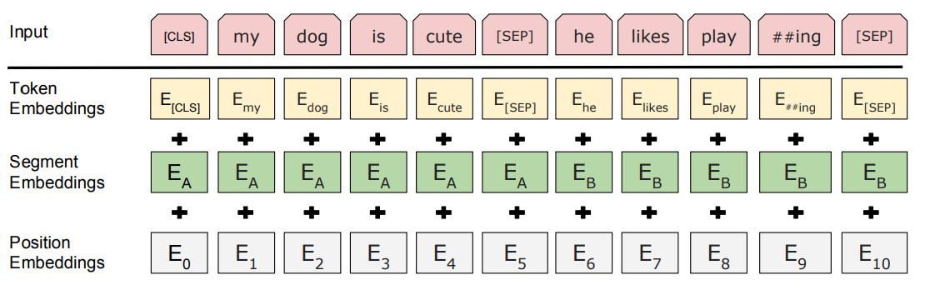
BERT: Embeddings

Slide 12
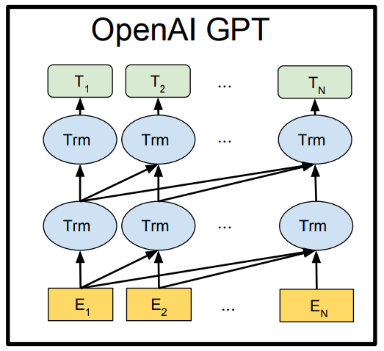
BERT vs OpenAI GPT vs ELMo

Slide 13
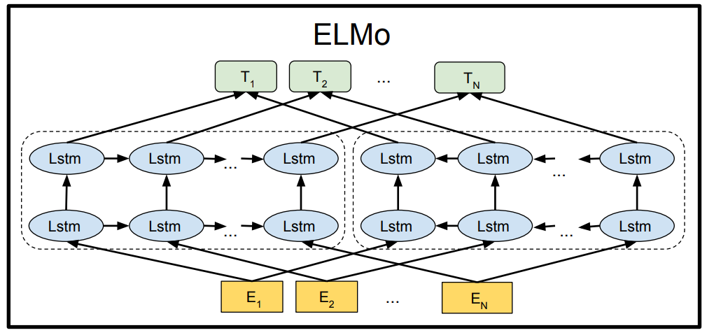
BERT vs OpenAI GPT vs ELMo

Slide 14
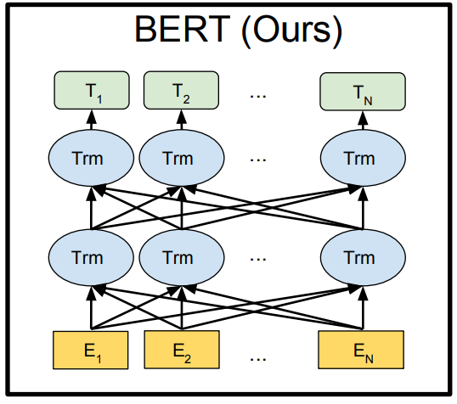
BERT vs OpenAI GPT vs ELMo

Slide 15
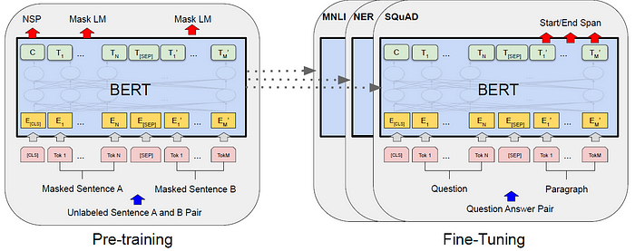
BERT: FineTuning

Slide 16
Resultados
Modelo Potente, alimentado con muchos datos
Aplicable a varios tasks
Mejoras en Estado del Arte:
Task | Metric | Mejora Absoluta
GLUE | 80.5% (score) | 7.7%
MultiNLI | 86.7% (accuracy) | 4.6%
SQuAD v1.1 | 93.2% (F1) | 1.5%
SQuAD v2.0 | 83.1 (F1) | 5.1%

Slide 17
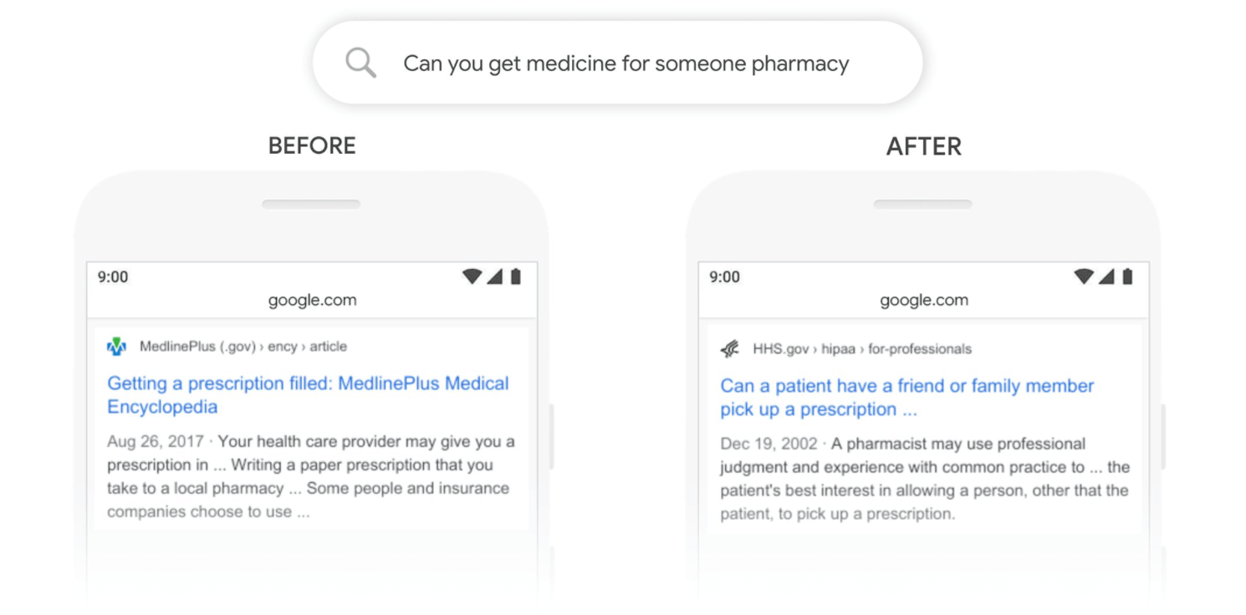
Resultados: Google Queries

Slide 18
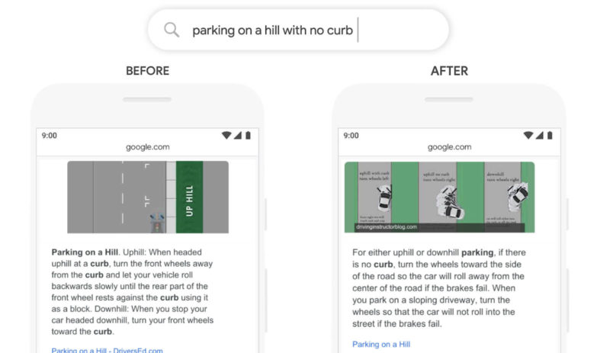
Resultados: Google Queries
Se estima que BERT mejora el 10% de las queries.

Slide 19
Conclusiones
Pre-training es esencial
Con posterior fine tuning, podemos hacer una gama de tasks
Bidireccionalidad como herramienta para mejorar contexto
MLM converge más lento que LTR o LTR + RTL, pero compensa con mayor comprensión

Slide 20
Análisis Crítico
Las soluciones presentadas son simples e intuitivas, con ejemplos
Estudio de Ablación valida los resultados obtenidos
El orden de lo presentado y las figuras ayudan a la comprensión
Debilidad: BERT no es capaz de generar texto por su arquitectura

Slide 21
Análisis Crítico
BERT es un antes y un después en NLP
Rompe Estado del Arte de sus contemporáneos
Las soluciones presentadas son simples e intuitivas
Es opensource
Buscar cosas que podrian mejorar***
BERT no es capaz de

Slide 22
Referencias
Devlin, J., Chang, M.-W., Lee, K. & Toutanova, K. (2018). BERT: Pre-training of Deep Bidirectional Transformers for Language Understanding
(2018, November 26). Understanding BERT Part 2: BERT Specifics. Medium. https://medium.com/dissecting-bert/dissecting-bert-part2-335ff2ed9c73
2022, March 2). BERT 101. Hugging Face. https://huggingface.co/blog/bert-101
Wu, Y., Schuster, M., Chen, Z., Le, Q. V., Norouzi, M., Macherey, W., ... & Dean, J. (2016). Google's neural machine translation system: Bridging the gap between human and machine translation. arXiv preprint arXiv:1609.08144.

